Slide 1


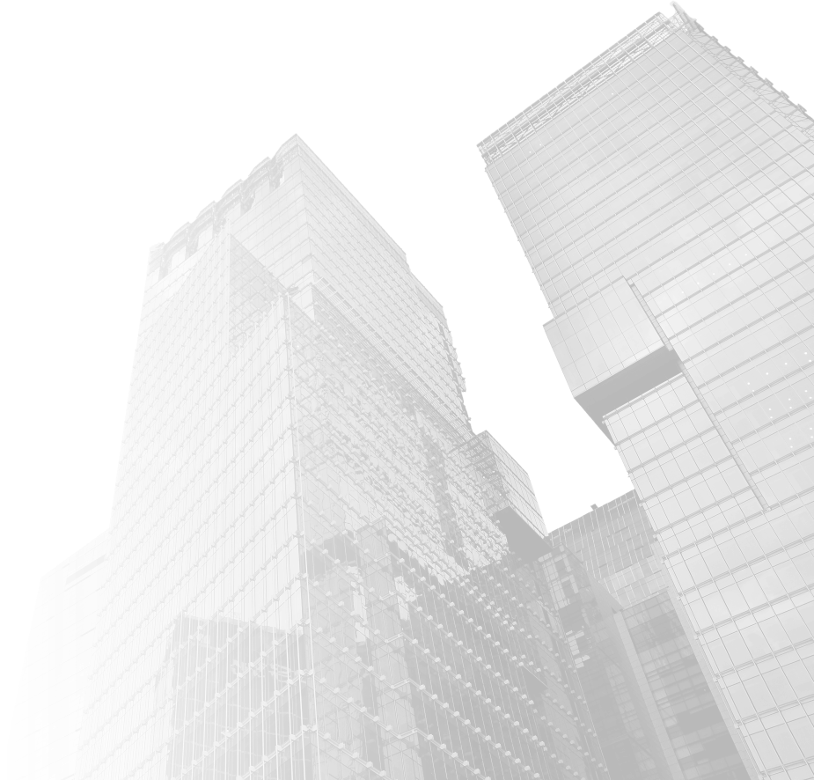
산업인공지능 개론
MINI PROJECT No. 3
학번 : 2021254001
이름 : 이용규

Slide 2
01. 개요
과제 개요
과제 목표
실습한 ResNet 모델을 전이학습으로 하는 방법을 사용하여, 현업에서 분류가 필요한 영상들을 학습 데이터로 하여 모델을 학습시키시오. 영상의 부류의 개수는 최소 2개 이상으로 하고, 부류별 데이터는 150장을 수집하여, 120장은 학습에 30장은 검증에 사용하시오. (부류의 개수가 3개인 경우, 3x150 = 450장 필요, 동일한 대상에 대해서 여러 방향에서 사진을 찍어도 됨)
과제 주제
ResNet 모델을 전이학습 할 것
수집 영상 수
주제 : Remote-IO, Server, 노트북, 산업용 Fanless 컴퓨터 영상을 학습 및 분류(4개의 부류)
- Remote-IO : train -> 125장, validation -> 49장
- 1U Server : train -> 125장, validation -> 49장
- 노트북 : train -> 120장, validation -> 38장
- 산업용 Fanless 컴퓨터 : train -> 132장, validation -> 60장

Slide 3
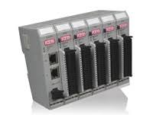
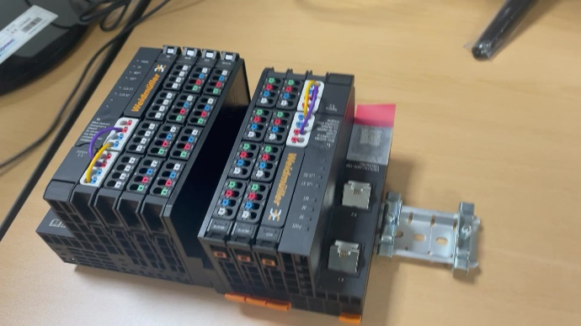
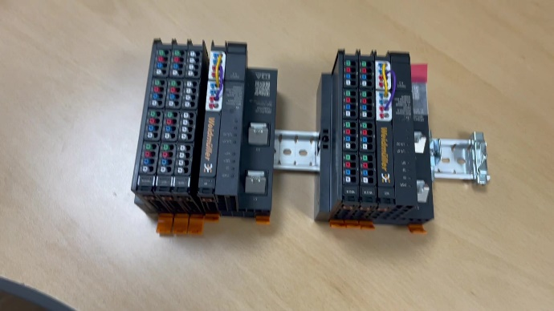
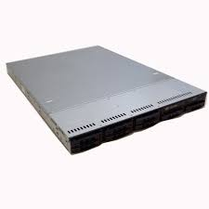
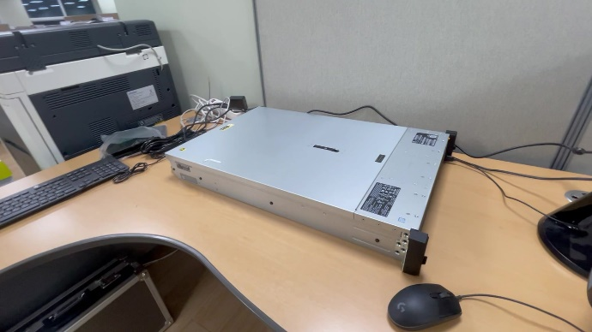
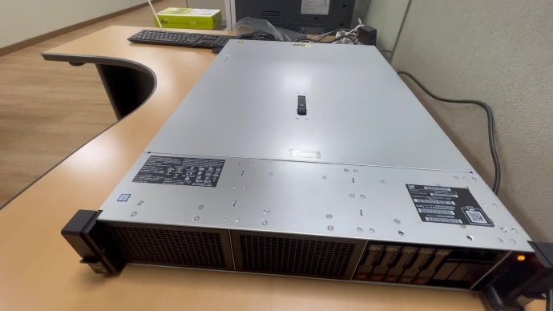
02. 학습 영상 예시
Remote-IO
Server

Slide 4
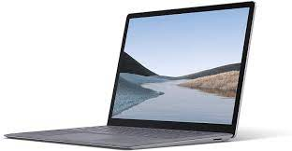
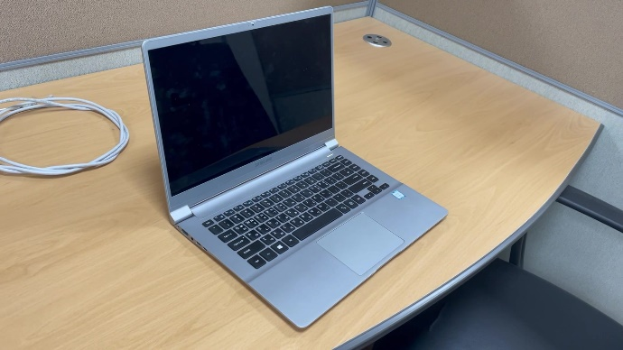
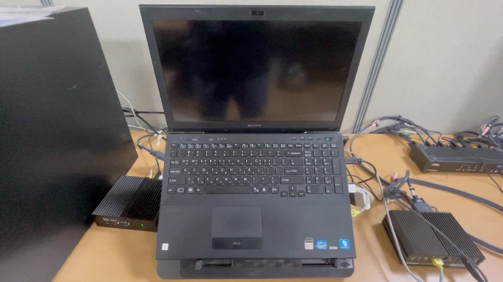
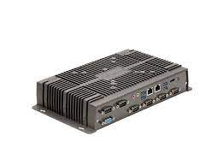
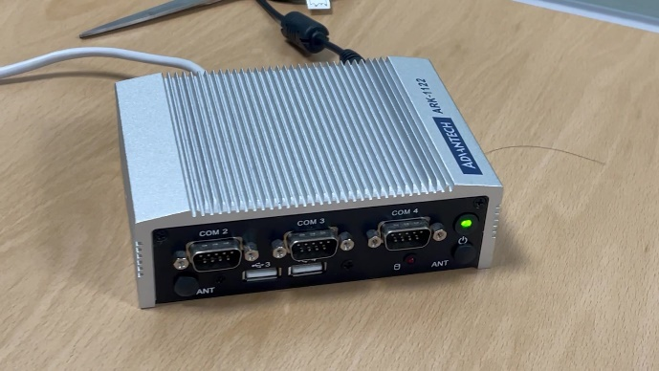
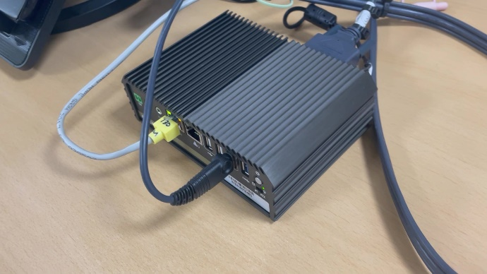
02. 학습 영상 예시
노트북
산업용 Fanless 컴퓨터

Slide 5
03. 학습 결과 #1
Training complete in 18m 19s
Best val Acc: 0.989130

Slide 6
03. 학습 결과 #2
Training complete in 9m 5s
Best val Acc: 0.978261

Slide 7
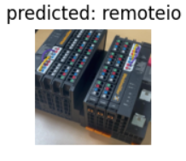
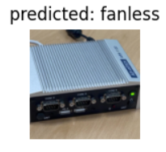
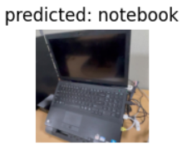
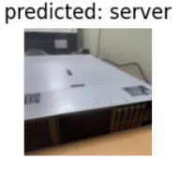
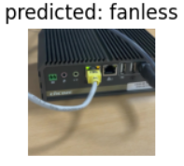
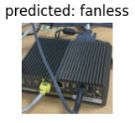
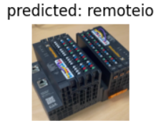
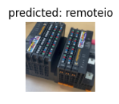
04. 예측 결과 영상
올바른 인식 영상

Slide 8
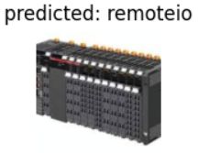
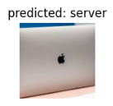
04. 예측 결과 영상
올바른 영상 인식
오인식 영상

Slide 9
05. Project 시 문제점
문제점 및 해결
개발툴(pycharm)과 Pytorch의 문제점
- 수업시간 예제와 동일하게 진행 시 if __name__ == '__main__’: 관련 에러 발생
- 보완 : if __name__ == '__main__’: 문 삽입 후 main에 함수 부분을 제외한 나머지 코드를 삽입
2. 취득한 영상을 통한 학습과 검증
- 데이터의 다양성 부족으로 검증결과 100%가 나오는 경우가 발생
- 보완 : 학습대상에 대한 다양한 각도의 촬영 및 학습대상에 대한 이미지를 인터넷에서 추가로 취득 후 학습 및 검증 데이터로 활용함

Slide 10
감사합니다.

